Slide 1
STORAGE INDUSTRY INSIGHT · 2026-08-12 · 五看三定
存储行业正从「数据仓库」转向「AI 算力的扩展内存」
G3.5 共享闪存层 + KV Cache 分层 + GPU 直通 I/O
——2026-2027 服务器整机（尤其软件栈）研发的最大增量机会
汇报对象：领导层 | 用途：指导服务器整机研发（软件为主） 方法论：五看三定（看宏观/市场/竞争/自身/机会 → 定战略/目标/策略） 数据分级：✅官方一手 · ⚠️行业共识转引 · 🔶第一性推导 · 🏷厂商声称
材料来源：领导汇报版 v1.2 · AI 存储洞察报告 v1.5

Slide 2
AGENDA · 五看三定（MECE 拆解）
01看宏观 / 行业：存储范式转移——产值拐点、供需周期、四大统一信号
02看市场 / 客户：AI 推理存储需求爆发——KV 第一性、三场景三机型、客户分层
03看竞争：三条技术路线——NVIDIA CMX / Intel CXL / 中国 ODCC 标准
04看自身：整机 + 软件研发能力盘点——软件栈 = 最大短板
05看机会：五大专题窗口——G3.5 / LPDDR / CXL 软件栈 / KV 分层 / 故障诊断
06会议信号整合：GTC × FMS × ODCC × OCP × AI Advanced 五大会收敛
07三定：定战略 · 定目标 · 定策略 + 四维影响结论
汇报 15-20 分钟 · 领导看 §0+§7；架构决策者看 §1-§5；研发执行看 §7.3 策略

Slide 3
EXECUTIVE SUMMARY · 30 秒版
0存储行业范式转移已确定：软件能力将取代硬件容量成为整机差异化主战场 多源印证
# | 结论 | 依据（数据可验证）
1 | 存储内存化是确定主线：闪存从"存数据"变"算力扩展内存"，GPU 直接发起闪存访问 | GTC Storage-Next + FMS cuFile 开源（XIO-SIG 四巨头共治）+ ODCC 存算分离强制标准，三方独立印证
2 | KV Cache 是存储新语义：推理 KV 从 HBM 溢出到 DDR/CXL/SSD 分层是必然，512B 小随机读成为 SSD 新瓶颈 | KV 公式推导：70B 模型 128K=41.9GB、1M=320GB；Micron 230M 512B IOPS 演示，Gen7 目标 100M IOPS/颗
3 | G3.5 是整机软件研发的抓手：共享闪存层 = "语义迁移"而非"更多容量"——14 条需求中 P0 五条全是软件栈 | 知识库 G3.5 需求规格 §1.2（R9/R1/R13/R14/R5）
4 | 软件可靠性成为整机卖点：NCCL 假存活案证明"链路 UP ≠ 可用"，I/O 层监控/故障诊断是必须补齐的短板 | marin#7344 案例：死锁 GPU 100% util + 功耗冻结 + SM 时钟钉死 1950MHz；ODCC NHA 标准 ODCC2505002
5 | 中国方案进入全球一线：应用层领先/基础层追赶并存，是整机差异化可借之力 | 大普微 512TB E2 半 PB 单盘 + 美团 NHA 标准 + 澜起 CXL，FMS 现场最大容量亮点
✅来源：洞察报告 v1.5 §0 · GTC/FMS/ODCC 三大会独立观测点收敛（置信度⭐⭐⭐⭐⭐）

Slide 4
PART 01 · 看宏观 / 行业
存储从「周期波动」进入结构性范式转换 ——AI 消耗模式彻底改写供需曲线
本部分回答：产业总量发生了什么拐点？供给端如何改写产品规格？三大会给出什么统一信号？

Slide 5

PART 01 · 看宏观
1.12026 存储产值 $803.9B 首超逻辑芯片——存储成为半导体第一大品类 超级周期实证
这不是普通景气周期，而是 AI 需求 × 供给约束 叠加的超级周期：BOM 成本结构与供货确定性成为产品定义的第一约束，容量选型从"最大"转向"最优密度/成本"。
🖼 官方配图：SK hynix 2Q26 营收 KRW 79.32T（+257% YoY）、margin 75-77% 超 TSMC——存储超级周期实证 —— news.skhynix.com 官方财报
✅来源：WSTS 半导体预测（06-09，curl 200）· SK hynix Q2 官方财报 · ⚠️转引：TrendForce
指标 | 数据 | 意义
2026 存储产值 | $803.9B 首超逻辑（占半导体 53%） | 存储=半导体第一增长极
Sandisk FY26 | $20.25B / +175% | 超级周期实证
Phison 2Q26 | NT$67.9B / +280% | 同上
Micron 3Q26 | $41.6B / +347% | 同上
涨价贡献结构 | 涨价 2/3 + AI 需求 1/3 | 已传导消费端（DDR4 连涨/RTX50 +39%）

Slide 6
PART 01 · 看宏观
1.22026 史上首次「八线同紧」+ 规格改写——供给约束正在改写产品路线图 需行动
八线同紧
GPU+HBM/DRAM+NAND+CPU+封装+MLCC+光模块+电力
2026 首次同时紧缺
传导链
HBM 挤 DRAM → DRAM 涨 5×
CXL 对冲 → 存储迁闪存 → NAND 涨 → BOM 全面升
规格改写
NVIDIA「灵活 SKU」+ 昆仑芯锁定
供给侧约束反噬产品规格的实证
⏳ 波浪式缓解
MLCC/NAND 先缓
晶圆/封装/HBM 后缓
峰值区 2026H2-2027
🔧 对研发的含义
DRAM 涨 5× → CXL 内存池化对冲（已有结论）
LPDDR 大容量路线规避 HBM 危机
⚠️ 8/12 实况分歧
FMS 期间 TrendForce 称 Rubin Ultra 降配
NVIDIA 官方否认，称「灵活 SKU」
需求侧应跟踪实际出货规格而非官方叙事
⚠️来源：TrendForce · DIGITIMES 08-12（付费墙，标题摘要为准）· 知识库 08-07 供应链约束分析 · 🔶规格改写机制三条件推导

Slide 7
PART 01 · 看宏观
1.3三大会独立观测收敛到同一范式——AI 负载重新定义存储语义 三方印证
当三个利益独立的主体（GPU 生态 / 存储原厂 / 中国标准组织）得出同一结论，该结论置信度远高于单一来源。
# | 统一趋势 | 证据强度 | 证据链（GTC / FMS / ODCC）
1 | 存储内存化（闪存=算力扩展内存） | ⭐⭐⭐⭐⭐ | Storage-Next/CMX + Flash-as-Memory/HBF + 存储直通
2 | GPU 中心化（GPU 直连存储/内存，绕过 CPU） | ⭐⭐⭐⭐⭐ | GPU-Initiated SSD + ScaleFlux×NVIDIA + 去 CPU
3 | 标准化落地（NHA/ODS/HBF 从概念进实施） | ⭐⭐⭐⭐ | CXL 量产 + NHA/ODS + 遥测呼应
4 | 中国方案崛起（应用层领先/基础层追赶） | ⭐⭐⭐⭐ | ODCC 四大专题 + FMS 中国厂商 + 澜起/大普微/美团
✅来源：nvidia.com GTC · SK hynix FMS 报道 · ODCC 2026 夏季全会（15 项标准 11 项 AI 相关）

Slide 8
PART 02 · 看市场 / 客户
AI 推理存储需求爆发——KV Cache 是第一性需求 负载形态决定机型
本部分回答：KV Cache 为何成为存储新语义？三类负载如何对应三类机型？谁付费意愿最高？

Slide 9
PART 02 · 看市场
2.1KV Cache 是第一性需求：128K 上下文 KV 已吃掉 H200 近 30% 容量，decode 带宽远超 CXL/SSD
KV 公式（第一性原理，70B GQA 8:1 FP16）：KV = batch × seq × 2 × L × D_eff × dtype = 320KB/token；128K→41.9GB、1M→320GB。
🔶 128K × 20 tok/s = 838 GB/s —— 远超 CXL(64) 与 SSD(14)，必须依赖注意力稀疏性只读子集（OasisKV/HiSparse 技术前提）
🔶来源：KV 公式推导（知识库 KV 深度分析）· ✅NVIDIA GDS 官方文档 · Kioxia GP 系列 1 亿 IOPS 规格（官方稿）
对整机硬件的诉求 | 量化
HBM 容量仍不足 | 141→288 GB/卡，KV 必然溢出
分层迁移带宽 | DDR 450GB/s / CXL 64GB/s / SSD 14GB/s
SSD 小随机读 | 512B 粒度，4K 优化盘 8× 读放大
host DRAM 容量 | ≥ 8× GPU HBM（P0 结论）

Slide 10

PART 02 · 看市场
2.2负载形态是机型设计的第一输入：同一 GPU 平台挂不同外围 = 三类不同机型 SKU 化第一原则
场景 | 驱动因素 | 典型负载 | 核心矛盾 | 机型设计要点
A 单请求长上下文 | 容量（KV 装不下） | 长文档分析、RAG、多模态 | KV 总量 > HBM 容量 | 分层存储 + CXL 池化 + 大容量内存
B 高并发短请求 | 吞吐（不够快） | 办公助手、Agent 多轮、代码生成 | 并发 KV × decode 带宽 | PD 分离 + 强调度 + KV 通道
C MoE 动态路由 | 结构（模型要求） | DeepSeek V3 类 MoE | 专家跨节点 AllToAll | 确定性互联 + 在网计算
🖼 官方配图：SK hynix AI 基础设施洞察系列——AI 内存/存储架构演进佐证（场景化存储层级）—— news.skhynix.com 含义：内存层与计算层解耦设计 + 软件栈支持场景感知的 KV 放置策略 = 产品线 SKU 化第一原则
✅来源：KV 三场景机型设计（知识库 08-11）· 配图 curl 验证 200

Slide 11
PART 02 · 看市场
2.3推理云与超大规模 CSP 付费意愿最高——「单位 token 成本」成为存储采购第一标尺
客户类型 | 核心需求 | 痛点 | 付费意愿
推理云（tokens-as-a-service） | 单位 token 成本最低 | HBM 机型 TCO 高 | 高（成本敏感）
超大规模 CSP | KV 卸载、GPU 利用率 | 扩容受制于内存 | 高
主权 AI / 企业私有化 | 供应安全 + 风冷易部署 | 生态锁定 | 中高
传统企业 | 存储容量/可靠性 | 成本敏感 | 中
▸ 字节跳动 CXL 卸载实测：batch +30% / GPU 需求 -87% / prefill 利用率 ×7.5 ——「以存储换计算」从口号变可复现数据 ✓ 关键量化证据
▸ 评价标准从带宽/延迟转向 Token 吞吐/成本：中国日均 Token 调用量破 140 万亿（两年 1000×）
✅来源：洞察报告 v1.5 §5.2 · ⚠️字节实测为广发证券研报引述，精确值待内部复现（附录 B 已登记）

Slide 12
PART 03 · 看竞争
三条存储技术路线并存分层， 整机差异化空间在中间层整合
本部分回答：NVIDIA / Intel / 中国三条路线各自定义什么？对整机厂商意味着什么？

Slide 13
PART 03 · 看竞争
3.1NVIDIA 路线：CMX/G3.5 定义推理内存层级——存储=算力扩展内存（ICMS 五层 tier model）
G1
HBM
~35ns / 22TB/s in-GPU
G2
DDR5
~80ns / 614GB/s 本地主存
G3.5 NEW
温存储层
~175μs / 100GB/s+ CMX/CXL/高性 SSD
G4
NVMe 池
~5-10μs / 28GB/s 远端
G5
对象/冷
~100μs+ / 低带宽
Storage-Next 倡议
SSD 厂商设计 GPU-Initiated 专用盘
闪存定位从"存储设备"→"HBM 容量扩展层"（语义跃迁）
cuFile 开源（FMS）+ SCADA
XIO-SIG：Google/Intel/Meta/NVIDIA 共治
Storage-Next 40+ 厂商
NVIDIA 首次开放存储控制面 ✓ 必须生态共建
SCADA（Scaled Accelerated Data Access）：GPU 发起存储访问编程模型（8/10 Smart IOPS 产品佐证）
CMX 生态对齐
推理 KV 官方框架：Dynamo/NIXL/DOCA Memos
Kioxia GP 系列、CM10 直接对齐 CMX 场景
BF4 STX Storage-on-Rail（800G）
✅来源：NVIDIA GTC 2026 · Kioxia GP1 官方稿 · Kioxia CM10 官方稿

Slide 14

PART 03 · 看竞争
3.2Intel 路线：CXL/JBOF 内存池化——非 NVIDIA 锁定的差异化机会 CXL 3.2
Crescent Island（新品）
160GB LPDDR5X 风冷推理 GPU（英文官方稿）
容量型推理 GPU 细分赛道实证："容量换带宽"匹配 KV 推理真实瓶颈
⚠️ 中文稿 128GB 口径不一致，待确认
JBOF 三硬件组成
独立 CXL 控制器
GMM+SSD 混合
GNR-D + CXL Switch + NIC
CXL Switch 定位=协议翻译+热点缓存+QoS 仲裁
CXL 成本对冲逻辑
DRAM 涨价 5× → CXL 池化成成本对冲首选
CXL 3.2 标准推进（多级交换/Fabric）
Xeon 作为 KV Cache 管理器
🖼 官方配图：CXL 联盟（Compute Express Link Consortium）——CXL 3.x 规范与生态 SSOT —— computeexpresslink.org 含义：CXL 填补 DDR5↔NVMe 之间 350ns 延迟鸿沟，四大内存池化系统（5TB 机箱→144TB 机架）标志进入系统级池化时代
✅来源：CXL 联盟官网（curl 200）· Intel Crescent Island 官方口径（160 vs 128GB 待确认，附录 B）· Intel KV Cache G3.5

Slide 15
PART 03 · 看竞争
3.3中国路线：ODCC 标准 + 国产介质——应用层领先 / 基础层追赶，可靠性标准化全球领先
ODCC 标准话语权
春季全会：存算分离 DPU+NVMe-oF 强制标准
夏季全会：15 项标准 11 项 AI 相关（73%）
GPU 直通技术研究（昇腾/寒武纪/海光 + GDS 适配标准化）
可靠性标准化领先
美团 NHA（ODCC2505002）：NVMe 子系统全息健康评估
可靠性从厂商私有 → 行业公共基础设施
✓ 中国在可靠性标准化上领先
国产介质突破
大普微 R6060 512TB E2（FMS 现场最大容量）
长鑫 LPDDR6 2026H2 全球首发
澜起 MXC CXL 3.2 全球首个试产
ODS 开放解构超节点 + ETH-X + 3.2T NPO
✅来源：ODCC 2026 全会（知识库专题）· FMS 2026 中国厂商 · ODCC 存储专题 · ⚠️ODCC 官网直连超时，经二手权威源交叉获取

Slide 16

PART 03 · 看竞争
3.4三路线不是互斥而是并存分层——整机差异化在「把三家的组件与软件栈整合成可交付的推理存储方案」
路线 | 主导者 | 核心介质 | 软件栈 | 对整机厂商
CMX/G3.5 | NVIDIA | HBM + NVMe-oF | cuFile/CMX/DOCA | 跟随生态，做整机集成
CXL/JBOF | Intel | DDR5 + CXL + LPDDR | memkind/CXL 软件栈 | 差异化机会（非 NVIDIA 锁定）
中国标准 | ODCC/国产厂商 | 国产 NAND/DRAM | GDS 适配标准化 | 借标准之力做整机差异化
🖼 官方配图：Samsung × Broadcom 内存+晶圆代工战略合作（2026-07）——DRAM/HBM 与先进逻辑协同佐证存储原厂生态整合 —— news.samsung.com 含义：NVIDIA 定义推理内存层级、Intel 定义池化内存、中国定义标准化与可靠性——整机厂商不能只做组装，中间层整合才有壁垒
✅来源：领导汇报版 §3.4 · Samsung 官方新闻室（curl 200）

Slide 17
PART 04 · 看自身
4.1软件栈是最大短板——硬件容量买得到，软件能力买不到 P0 行动点
维度 | 现状 | 依据 | 差距
整机架构 | 中强 | 超节点/风冷/液冷产品线经验 | 内存层解耦设计（三类场景 SKU 化）未落地
存储硬件 | 中 | 本地 NVMe/盘阵设计能力 | GPU-Initiated SSD、512B 优化、E2 形态新知识
软件栈 | 弱→中（最大短板） | GDS/NVMe-oF/KV 分层调度软件经验不足 | GPU-Initiated I/O、KV 分层管理、故障诊断三块空白
故障诊断 | 中 | 基础 RAS 能力 | I/O 层监控、假存活识别缺失
标准化参与 | 中 | 有 ODCC 参与基础 | 可借 NHA/ODS 标准提升话语权
▸ G3.5 的 14 条需求中，P0 五条（R9 KV 分层 / R1 GPU-Initiated SSD / R13 存储 QoS / R14 Prestaging / R5 DPU 卸载）全部是软件栈需求
▸ 软件团队现状不足以支撑——需 5-8 人存储软件栈专职团队（GDS/NVMe-oF/KV 分层各 2-3 人）
✅来源：内部能力盘点（领导汇报版 §4）· 🔶判断：硬件可买、软件不可买

Slide 18
PART 05 · 看机会
五大专题机会窗口——全部指向「以存储换计算」的推理经济学
本部分回答：G3.5 / LPDDR / CXL 软件栈 / KV 分层 / 故障诊断，各自的机会在哪、量化规格是什么？

Slide 19
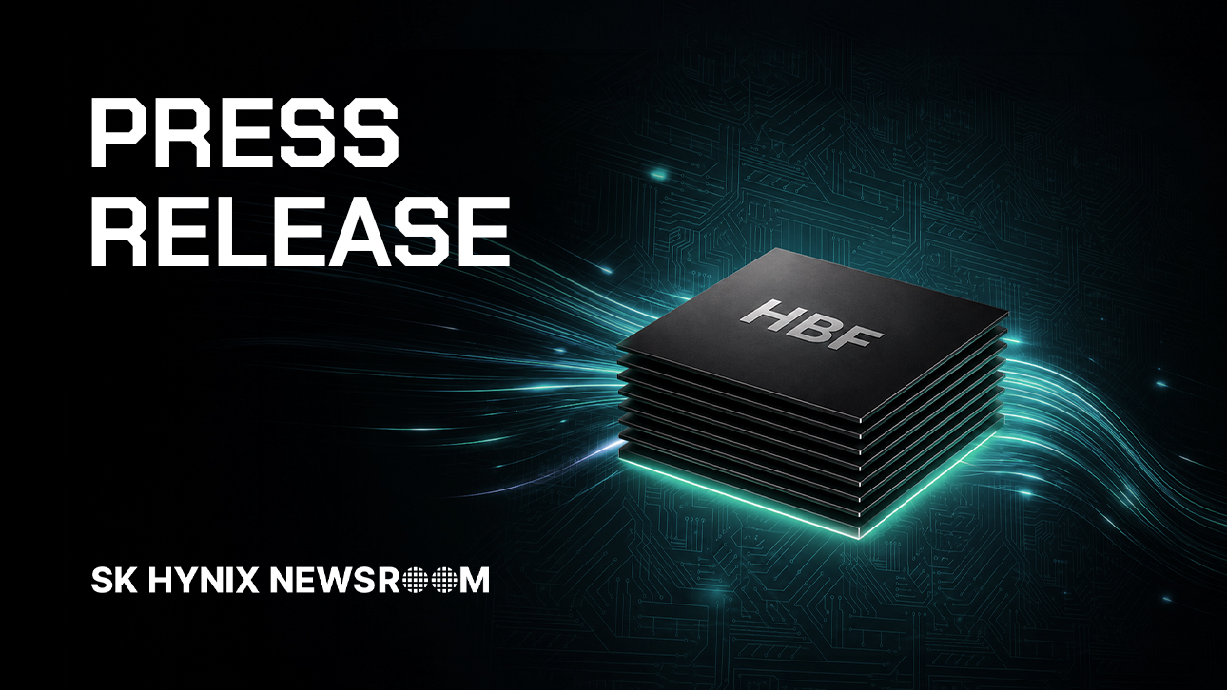
PART 05 · 看机会
5.1机会一 G3.5：共享闪存层不是「更多容量」而是「语义迁移」——14 条需求 P0 五条缺一不可
🖼 官方配图：SK hynix HBF（High Bandwidth Flash）FMS 2026 发布稿——G3.5 温存储层承载新候选 —— news.skhynix.com
⚠️ 不是通用存储（无快照/RAID）、不是训练 checkpoint 层（G4）、不是 CXL 内存扩展（G2.5）、不服务 decode 路径——只服务换入换出（prestage）与跨节点恢复
✅来源：G3.5 需求规格 · SK hynix HBF 官方稿（curl 200）· 三阶段：2026H2 MVP → 2027H1 规模化 → 2027H2+ 开放
维度 | G3.5 规格 | 对比
时延 | 50-200 μs | 介于本地闪存(10-100μs)与远端共享(1-10ms)
带宽 | 25-50 GB/s/链路；200-800 GB/s/pod | 网络直连 + 控制面卸载
容量 | 100s TB · pod 共享 | 填补容量断层
能效 | 5× 能效（无通用保护） | KV 是 transient/recomputable，通用保护 100% 浪费
14 条需求 P0 五条 | 组
R9 KV 分层 G3.5（50-200μs/200-800GB/s） | B 分层共享
R1 GPU-Initiated SSD（1 亿 IOPS/512B） | A 数据通路
R13 网络 QoS（无损 RoCE/8 级队列） | C 网络协议
R14 Prestaging 预加载（2-4μs bubble） | B 分层共享
R5 DPU 存算分离（带宽 3-5×/时延 -50%） | D 控制面解构

Slide 20
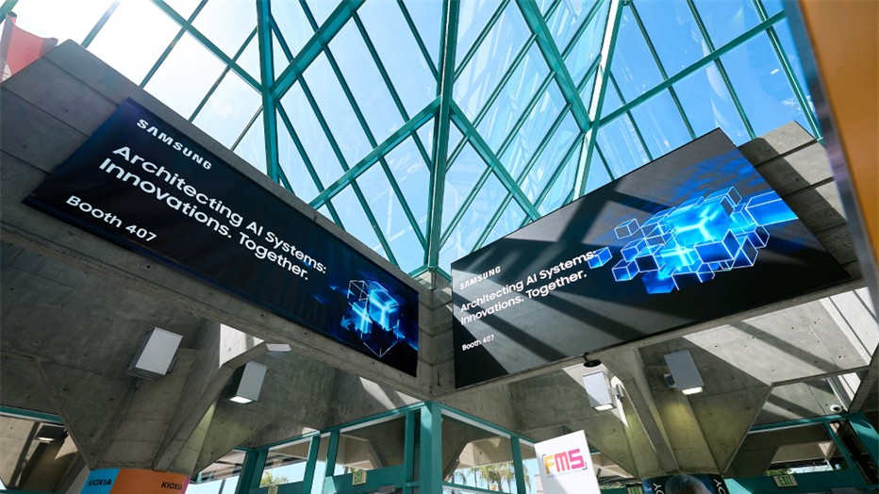
PART 05 · 看机会
5.2机会二 LPDDR：「容量换带宽」路线与 KV 推理天然匹配——应规划 LPDDR 容量型 SKU
信号 | 内容 | 对整机的意义
Intel Crescent Island | 160GB LPDDR5X 风冷推理 GPU | 容量型 SKU 市场验证（160 vs 128GB 口径待确认）
长鑫 LPDDR6 | 2026H2 全球首发（x6 子通道/512GB） | 国产大容量内存供应窗口
LPDDR5X-PIM | FMS 行业首个 PIM LPDDR | 内存内计算下沉到 LPDDR
AMD Helios 500 | Verano + LPDDR5X | 超节点级 LPDDR 应用（2027）
GB300 Grace | LPDDR ~480GB ≤ GPU HBM | host DRAM ≥ 8× GPU HBM（P0 结论）
🖼 官方配图：Samsung FMS 2026 下一代 3D 内存愿景（zHBM 路线）——内存层级重构方向佐证 —— news.samsung.com 含义：HBM 危机下 LPDDR 大容量低带宽路线（规避 HBM、成本低、风冷可部署）与 KV 推理（带宽可由注意力稀疏性缓解）天然匹配
✅来源：Samsung 官方新闻室（curl 200）· 容量型 SKU 五看三定（国际/国内版联动）

Slide 21
PART 05 · 看机会
5.3机会三 CXL：瓶颈不在硬件而在软件栈成熟度——内存分层透明化是整机可做的差异化软件资产
维度 | 现状 | 软件实现要点
CXL 池化 | CXL 2.0 x16 ~64GB/s；CXL 3.2 推进；四大系统（5TB→144TB） | 内存池分配/回收、QoS、多主机仲裁
成本对冲 | DRAM 涨价 5× → CXL 对冲 | TCO 模型：CXL $/GB vs DRAM $/GB
软件栈 | memkind / CXL 感知分配器 | 应用无感内存分层（透明迁移）
与 GPU 互联 | R2（CXL 池作 HBM 容量扩展，TPU v8 路线） | GPU 侧 CXL 访问路径（当前未成熟）
HiSparse 模式 | 已合入 SGLang：host 权威副本 + GPU cache | 软件 TLB 范式（Resolve fused kernel）
✅来源：CXL 联盟 · HiSparse 分层 KV（Qwen Quest GH200 200K 4.7× / KV 13.09GB→0.4GB ~30×）· 腾讯 128K:2K 稀疏性设计（ODCC）

Slide 22
PART 05 · 看机会
5.4机会四 KV 四层命运分层——KV 放置决策器 + 带宽预算管理是整机软件核心资产
L0
HBM (hot)
decode 期间 KV 必须在此
L1
CPU DRAM (staging)
DDR→HBM 0.7s 可在线预热
L2
persistent (CXL/SSD)
cross-req reuse；SSD→HBM 23s 只适合离线
L3
checkpoint
训练恢复/容灾
▸ KV 放置决策器：按访问热度/生命周期在四层间迁移（场景 A 容量驱动 → 分层为主）
▸ 带宽预算管理：decode 全量读不可能 → 注意力稀疏性感知的 KV 子集读取（128K:2K = 64:1 稀疏性）
▸ 主导权切换点 T_cross = W/k：模型越小上下文越长 KV 越关键（8B@131K / 70B@452K / V3@10.3M）
▸ KV 层 SSD 新三围：512B IOPS + 有效 DWPD + FDP 流数（不再是顺序带宽）
▸ 实证：HiSparse 合入 SGLang（200K 4.7×、每请求 KV ~30× 缩减、B=2k 稳健默认）；OasisKV（arXiv:2608.08097）
✅来源：KV 三场景机型设计 · HiSparse · 🔶迁移成本第一性推导（320GB 迁移时间）

Slide 23
PART 05 · 看机会
5.5机会五 NCCL 假存活案证明「链路 UP ≠ 可用」——I/O 层监控成为软件可靠性标配 P0 行动点
▸ 监控 I/O 层而非链路层：命令完成率/队列深度/超时计数；告警阈值=完成率 <95% 持续 10s
▸ watchdog 分层：应用级 > 框架级 > 系统级
▸ NHA 全息健康评估（ODCC2505002）：多源异构融合（SMART/遥测/事件），1-5 分/24h IO 延时+块大小
▸ BMC Agent 化（R8）：故障响应提速 400%、准确率 ≥90%
▸ "验证实际加载物"：/proc/self/maps 而非包元数据
⚠️「假存活」陷阱（GDS 直通形态最危险）：数据面硬件全存活、链路 UP，但控制面在 CPU——CPU 挂起后任何新 I/O 无法发起。仅看链路状态会误判"存储可用"。
✅来源：CPU 故障网络可靠性设计（NCCL 假存活案 marin#7344）· ODCC NHA 标准 ODCC2505002
NCCL 假存活案（marin#7344） | 分诊/根因
死锁 GPU 100% util + 功耗冻结到小数点两位 + SM 时钟钉死 1950MHz | power.draw 双采样 5 判据合取
根因：NCCL 2.28.9 aarch64 proxy-op slot 泄漏（弱 CAS 重试旧值） | 国产 ARM 芯片 NCCL 移植必须 ISA 级验证

Slide 24
PART 06 · 会议信号整合
6.1五大会独立但同构——构成「GTC 定调 → AI Advanced 补位 → FMS 验证介质 → OCP 定标准 → ODCC 落地中国标准」年度闭环
会议 | 时间/地点 | 主导方 | 对存储研发的核心信号
GTC 2026 | 2026.3 圣何塞 | NVIDIA | Storage-Next（闪存=HBM 扩展层）；GPU-Initiated SSD；CMX/DOCA Memos
FMS 2026 | 8/4-6 圣克拉拉 | 存储原厂 | cuFile 开源；zHBM；V10 BV-NAND 400+ 层；512B 问题；大普微 512TB E2；容量军备降温
ODCC 2026 | 4/2 舟山 + 6/24-26 景德镇 | 中国标准组织 | 存算分离强制标准；15 项 11 AI；NHA；KV 分层；ODS/ETH-X/3.2T NPO
OCP（APAC） | 8/11-12 台北 | 开放计算 | HBF 规范（512GB/0.4-3TB/s/UCIe）；实况：Applied Materials 呼吁硬件协同优化应对 AI 电力墙；NVIDIA 否认 Rubin Ultra 降配称"灵活 SKU"
AI Advanced | 2026.7 | AMD | Zen7 2028（A14 1.4nm，MRDIMM+LPDDR6）；MI500 2027（HBM4E）；Helios 500 Verano+LPDDR5X
✅来源：NVIDIA GTC · SK hynix FMS 报道 · ODCC 全会 · DIGITIMES 8/12（OCP APAC 实况，付费墙）

Slide 25
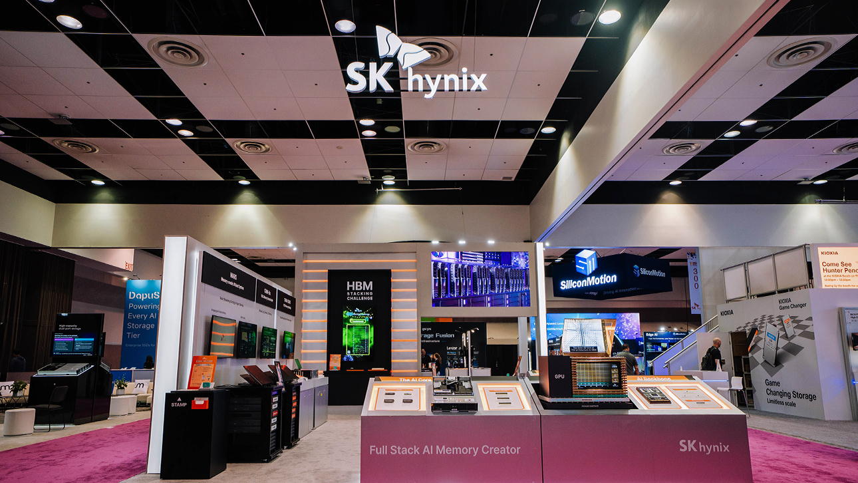
PART 06 · 会议信号整合
6.2FMS 会后五大信号 + P1-P10 预测零证伪——预测体系整体有效（10/10）已验证
🖼 官方配图：SK hynix FMS 2026 参展报道——官方参会报道佐证 FMS 实况 —— news.skhynix.com
新预测 P11-P15（2026-08-07 建立，9/2-4 ODX 与 2027 GTC/FMS 为验证锚点）：HBF 生态 6+ / CXL 3.2 量产 / 光内存首部署 / Gen7 100M IOPS 共识 / 国产 Gen6 主控
✅来源：SK hynix FMS 官方报道 · FMS 复盘与预测核对 · Kioxia GP 系列 Best of Show
会后五大信号 | 关键事实
S1 HBF 开放规范落地 | OCP 首个技术规范（512GB/8-16Hi/0.4-3.0TB/s/UCIe）；Google+Tenstorrent；九大厂无兴趣
S2 CXL 生态四级爆发 | 控制器（澜起 MXC 3.2）→模块（Kioxia XL1）→系统（Liqid 160TB）→平台（Marvell Structera X）
S3 内存解聚三级架构 | Marvell 光内存 32TB（Photonic Fabric）
S4 GPU 发起 I/O 产品化 | cuFile 开源（XIO-SIG）+ Storage-Next 40+ 厂商 + GP1/ScaleFlux/Graid
S5 Agentic AI 叙事关键词 | 高频小 IO/长多轮上下文成存储新工作负载画像
信号收敛度 | GTC | FMS | ODCC | OCP | 收敛
GPU 发起 I/O | ✅ | ✅ | ✅ | — | ⭐⭐⭐⭐⭐
KV Cache 存储化 | ✅ | ✅ | ✅ | — | ⭐⭐⭐⭐⭐
大容量内存路线 | — | ✅ | — | — | ⭐⭐⭐⭐
存储可靠性标准化 | — | — | ✅ | — | ⭐⭐⭐（中国领先）
电力墙→软硬件协同 | — | — | — | ✅ | ⭐⭐⭐（新信号）

Slide 26
PART 06 · 外部数据源补充（StorageReview RSS）
6.3StorageReview RSS 补充四信号：512B IOPS 军备竞赛 + CXL 4.0 128GT/s + 存储 LTA 扩围 + KV offload 实测 第三方实测
▸ Dell XE7740 + 4×RTX PRO 6000 + 8×D7-PS1030 12.8TB
▸ 恢复会话首 token：13.9s → 3.2s（-77%）
▸ 持续吞吐 ~30K tok/s = VRAM-only 基线的 2.2×
▸ 结论：KV offload 把"内存容量上限"变成"存储容量采购"——与字节 -87% GPU 需求方向互证
▸ SCADA 编程模型（Scaled Accelerated Data Access）：Storage-Next 配套的 GPU 发起存储访问规范——cuFile 开源的软件层延伸，需纳入软件栈评估
▸ Solidigm 245TB 级盘 2026 底前（vs Micron 6600 ION 1/4PB 密度）——QLC 大容量密度竞赛持续
▸ SK hynix 大连扩产 +50%（8/12）与 Solidigm IPO 传闻（5-10 万亿韩元）——NAND 供给侧资本动作密集
⚠️ 数据分级：StorageReview 为行业权威第三方评测媒体（非厂商一手），T50/CXL 4.0 为厂商公布规格（🏷），KV offload 实测为 SR 实验室数据（✅ 独立第三方）
✅来源：storagereview.com RSS（curl 200，08-11 更新）· T50 · CXL 4.0 · CoreWeave×Solidigm · Marvell SC6
信号 | 关键数据 | 对整机的意义
Smart IOPS T50（08-10） | Gen6 x4 单盘 50M 随机读 IOPS @512B；4 盘=200M；20 盘+4 GPU（RTX PRO 6000）= 10 亿 IOPS 设备；TLC pSLC + TruRandom | 512B 规格语言新标杆（远超 GP1 1000 万）；GPU-Initiated 整机方案可参考（2027Q2 量产）
Synopsys CXL 4.0 IP（08-08） | CXL 4.0 = 128 GT/s（=PCIe 7.0 带宽，延迟同 3.x）；4×x16 >2TB/s；KV 卸载 = SSD 方案 3-6×；CXL.mem <200ns | CXL 4.0 进入 IP 化（2027 硅验证）；KV 卸载性能量化锚点；机架池 >100TB
CoreWeave×Solidigm LTA（08-07） | 多年期 SSD 容量优先协议——存储成继 GPU 后第二个需提前数年签约的组件；TrendForce NAND 3Q26 合约 +10-15% | SSD 供给确定性成为整机供应链第一议题（LTA/多源策略）
Marvell SC6+光内存（08-05） | Bravera SC6 = SC5 的 2×（2026Q4 采样）；Photonic Fabric 32TB 光 KV 层（跨 50m）；Storage-Next 需 Gen7 SSD 100M IOPS | 光内存 P13 预测实证；SCADA 硬件需求量化（Gen7 100M IOPS 目标互证）

Slide 27
PART 07 · 三定
定战略 · 定目标 · 定策略——软件三件套 + 场景化 SKU 把机会转化为可执行路径
本部分回答：战略定位是什么？量化目标到哪年？P0/P1/P2 如何落地？四维影响是什么？

Slide 28

PART 07 · 三定
7.1战略定位：以「AI 推理存储方案」为整机差异化主轴——软件做「GPU-Initiated I/O + KV 分层调度 + 故障诊断」三件套
硬件上做「内存分层 + 场景化 SKU」，软件上做「GPU-Initiated I/O + KV 分层调度 + 故障诊断」三件套，借 ODCC 标准与国产介质之力，成为 AI 服务器整机的「存储软件能力标杆」。
▸ 差异化主战场 = 软件栈（三块空白：GPU-Initiated I/O / KV 分层管理 / 故障诊断）
▸ 产品抓手 = 内存分层 + 场景化 SKU（A/B/C 三场景机型）
▸ 生态借力 = ODCC 标准（NHA/ODS）+ 国产介质（长鑫/大普微）
▸ 风险对冲 = 双轨：NVIDIA 生态跟随 + CXL/ODCC 开放路线并行
▸ 不做存储芯片/介质（巨头战场，资本密集）
▸ 不做纯硬件组装（无壁垒，利润 5-10%）
▸ 做整机+软件栈集成（硬件可买，软件不可买）
▸ 时机：G3.5 尚在定义期（2026H2 MVP），ODCC 标准落地窗口 2026-2027
🖼 官方配图：NVIDIA GTC 2026——存储/NVLink/Data Center 主线 —— nvidia.com 含义：Storage-Next 生态成员扩展与 CMX 软件栈更新需持续跟踪（GTC 2027 = 2027-03-15~18）
✅来源：领导汇报版 §6 · nvidia.com GTC（curl 200）

Slide 29
PART 07 · 三定
7.2量化目标：2026H2 完成 MVP → 2027 规模化 → 2028 开放解构，每阶段有可验证里程碑
目标类别 | 指标 | 2026H2 | 2027 | 2028
产品 | G3.5 共享闪存层 MVP | ✅ 完成 P0 五条 | 规模化 | 开放解构
产品 | KV 分层软件栈 | 与 SGLang/vLLM 集成 | HiSparse 级成熟 | 自研调度器
产品 | LPDDR 容量型 SKU | 立项 | 样机 | 量产
可靠性 | I/O 层监控覆盖率 | 100% 新品 | 存量改造 | 行业标准参与
市场 | 存储软件方案标杆客户 | 1-2 个 | 3-5 个 | 推理云 TOP10 进 3
标准 | ODCC 标准参与 | NHA 适配 | 主导 1 项标准 | 国际输出
✅来源：领导汇报版 §7（内部研发/销售/ODCC 口径）

Slide 30
PART 07 · 三定
7.3落地路径 P0/P1/P2：软件团队 5-8 人是关键资源约束——先做「可用」再做「可信」最后「开放」
阶段 | 时间 | 关键任务 | 里程碑 | 软件研发重点
P0 | 2026H2 | G3.5 MVP：让共享层可用 | 512 GPU 超节点 KV 分层演示 | R1 GPU-Initiated SSD + R9 KV 分层 + R13 QoS + R14 Prestaging + R5 DPU 卸载
P0 | 2026H2 | KV 三场景机型定义 | 容量/吞吐/结构三型 SKU 规格书 | 场景感知 KV 放置策略
P0 | 2026H2 | I/O 层监控落地 | 假存活识别告警上线 | 命令完成率/队列深度监控
P1 | 2027H1 | G3.5 规模化 + 可靠性 | P0 五条生产级 | NHA 全息评估 + BMC Agent
P1 | 2027H1 | CXL 软件栈 | CXL 池化 QoS + 透明分层 | memkind/CXL 感知分配器
P1 | 2027H1 | LPDDR 容量型 SKU 样机 | 风冷容量型推理节点 | KV 分层软件适配 LPDDR
P2 | 2027H2+ | 开放解构 + 全光 + Agent | ODS 兼容 + 3.2T NPO | 统一编址 + 存储网络自动化
▸ 资源需求：软件团队（存储软件栈 5-8 人：GDS/NVMe-oF/KV 分层各 2-3 人）+ 系统架构 1-2 人 + 测试 1-2 人（含故障注入 T14）
▸ 监控体系：KV 卸载率 / 单位 token 存储成本 / 假存活漏报率 / G3.5 端到端时延（目标 <200μs）
✅来源：领导汇报版 §8 · 三阶段路线（G3.5 规格专题 §12）

Slide 31
SUMMARY · 四维影响（铁律⑤）
结论与影响：存储范式转移对技术 / 产品 / 业务经营的影响
▸ 存储从「数据仓库」→「AI 算力扩展内存」：$803.9B 首超逻辑、KV Cache 成第一语义（多源印证）
▸ 最大增量机会 = G3.5 共享闪存层 + KV 分层 + GPU 直通 I/O（2026-2027 窗口）
▸ 软件能力取代硬件容量成为整机差异化主战场（P0 五条全是软件栈需求）
▸ 三路线并存分层，整机差异化在中间层整合——借 ODCC 标准与国产介质之力
▸ 行动抓手 = 软件三件套（GPU-Initiated I/O / KV 分层调度 / 故障诊断）+ 场景化 SKU
▸ 存储技术栈从「文件系统+RAID」→「KV 语义+内存语义+网络卸载」三轨并行
▸ CXL/NVMe-oF/GDS/GPU-Initiated 成必修课；HBF 新介质入列（2027 决策点）
▸ 技术储备五方向：SPDK / GDS / CXL 池化 / 分布式 KV 存储 / GPU-Initiated
▸ 可靠性技术：I/O 层监控（完成率<95%/10s）+ 功耗指纹分诊 + NHA 采集接口
▸ KV 层 SSD 规格语言更新：512B 小随机 IOPS + 有效 DWPD + FDP 流数
▸ AI 服务器存储配置从「标准盘位」→「按场景定制」（KV 型/Checkpoint 型/混合型）
▸ 产品线定义：G3.5 存储 SKU + Gen6 平台 + NHA 诊断固件 + 液冷 SSD 选项
▸ 定义 A/B/C 三场景推理机型 SKU（容量/吞吐/结构驱动），内存层与计算层解耦
▸ LPDDR 容量型 SKU 立项（Intel 160GB 实证 + 长鑫 LPDDR6 首发；host DRAM ≥ 8× GPU HBM）
▸ BMC 存储诊断成为差异化卖点（假存活识别 + NHA 预告警）
▸ 存储成本占比历史峰值（内存 BOM 29%、成本 5×）→ 定价/毛利承压，需 LTA 长协+多源策略
▸ 存储故障影响 SLA → 服务合同含诊断能力溢价（诊断服务化，P2 变现）
▸ 国产替代政策红利：存储 BOM 国产化率提升（认证 2-3 家 → 规模化替代）
▸ ODCC 主导评测标准（存算分离强制标准）→ 参与标准制定获先发优势（加入存储焦点组）
▸ 监控指标：单位 token 存储成本 / KV 卸载率 / 假存活漏报率 / Gen6 导入率
✅全部结论基于五看三定框架 + 多源交叉验证 · 官方源清单见附注页 · 可证伪预测 P1-P10 零证伪、P11-P15 待 2027 核验

Slide 32
APPENDIX · 参考文件与数据分级
附数据可追溯：每页来源可查，关键量化数据经官方一手源 curl 验证 HTTP 200
▸ 字节实测 -87% 待内部复现
▸ DIGITIMES 8/12 报道受付费墙限制
▸ ODCC 官网直连超时（二手权威源交叉）
▸ HBF 九大厂未加入，2027 商用存疑（P11 跟踪）
▸ ODX 大会 9/2-4 北京 = 下一更新锚点
生成工具：web-ppt-builder skill v3.0 · 提交：3f57b8024 系列 · 全部配图 curl 验证 HTTP 200 · 领导汇报版 + 洞察报告已归档
# | 参考文档
1 | 存储行业洞察领导汇报版 v1.2
2 | AI 存储洞察报告 v1.5（官方数据源 15 条 URL + 8 张官方配图）
3 | G3.5 超节点存储需求规格（14 条需求）
4 | KV Cache 三场景机型设计
5 | HiSparse 分层 KV Cache
6 | CPU 故障网络可靠性设计（NCCL 假存活）
7 | FMS 复盘与预测核对（P1-P10 + P11-P15）
8 | 容量型 SKU 五看三定（国际/国内/总纲）
数据分级 | 说明
✅ 官方一手 | SK hynix / Samsung / Kioxia / NVIDIA / CXL 联盟 / WSTS 官网（curl 验证 200）
⚠️ 行业共识转引 | TrendForce / DIGITIMES（付费墙，标题摘要为准）/ 广发证券研报
🔶 第一性推导 | KV 公式 / 迁移成本 / 规格改写机制（标注依据）
🏷 厂商声称 | Intel Crescent Island 160GB（英文稿）vs 128GB（中文稿）待确认；T50/CXL 4.0 规格为厂商公布
✅ 独立第三方 | StorageReview 评测实验室（KV offload 实测 13.9s→3.2s / 2.2×，RSS 源 curl 200）

